Slide 1


網路書店
組 別：第二組
組 員：劉孟茹、朱逸潔、吳冠宇、蔡政廷
指導老師：許雅婷老師、錢達智老師、王亭又老師

Slide 2
大綱
小組成員簡介
動機與目的
網站核心功能模組
技術選型
路由架構
UI設計｜色彩配置｜LOGO概念
技術要點
流程演示DEMO

Slide 3




成員及分工簡介
組長：劉孟茹
組員：朱逸潔
組員：蔡政廷
組員：吳冠宇
負責項目
負責項目
負責項目
負責項目
Logo、UI與色彩配置
CSS Variables設置
路由架構設計
首頁、商品列表切版及相關功能製作
搜尋欄功能
Header、Footer
資料表規劃
簡報製作
登入、註冊
會員資料頁面
會員資料連接後端，增刪改查功能。資料庫建置與維護
登入驗證及註冊功能
會員資料頁
購物車頁面
商品內容頁畫面&功能
影片總覽、影面內容頁畫面&功能
資料庫串接&畫面渲染
路由跨頁傳遞資料
活動總覽頁
活動詳情頁
後台畫面會員管理功能連接資料庫刪改查。
銷售統計圖表
商品上、下架功能

Slide 4
動機與目的、目標客群
動機與目的
目的：電商網站，主要販售藝術設計類別書籍，並作為藝術與文化相關資訊的分享平台。
動機：將實體獨立書店轉換為有特定目標客群的電商網站。
目標客群
活躍於藝術領域的藝術家們、藝術學習者及對藝術設計相關書籍有需求及偏好的消費者。

Slide 5
網站核心功能
前台
首頁
搜尋
商品列表
商品詳情
註冊
登入
購物車
會員中心
結帳
後台
後台登入
商品管理
會員管理
銷售圖表
Notes:
箭頭線說明，容易誤導

Slide 6
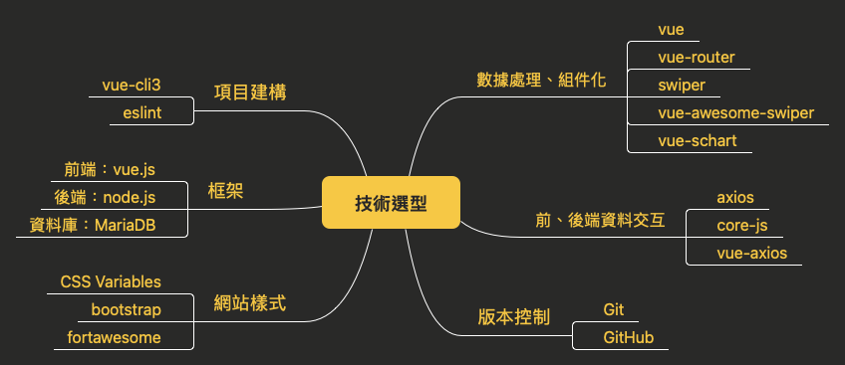
技術選型
Notes:
＊說明字體變大
＊說明由上到下、左到右

Slide 7
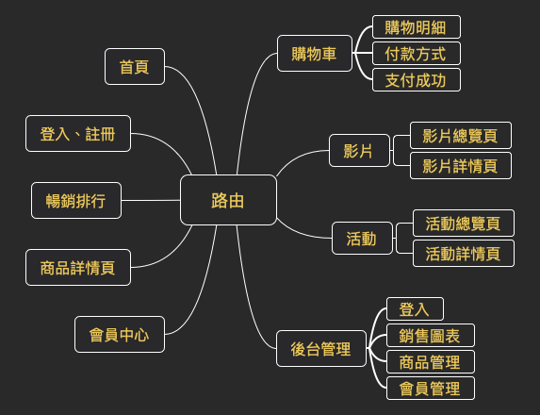
路由架構
Notes:
＊字體變大

Slide 8
UI設計｜LOGO概念｜色彩配置
UI設計
使用希克定律，避免使用者因過多選擇而分心，使整體購物流程與體驗更加順暢。
使用圖標簡化資訊，協助使用者降低認知負荷。
考量繁體字的閱讀舒適性，字體不小於14px。
LOGO概念及色彩配置
LOGO採用類手寫字體，增加品牌人文溫度。
色彩配置以主色60%、輔色30%、重點色10%，佐以自然色搭配。
主色
自然色
輔色
重點色
Notes:
避免過多選擇而分心（舉例一般電商網站太多商品的問題）
把圖標簡化icon應用的位置講出來
有提到的設計，後面技術點要呼應

Slide 9
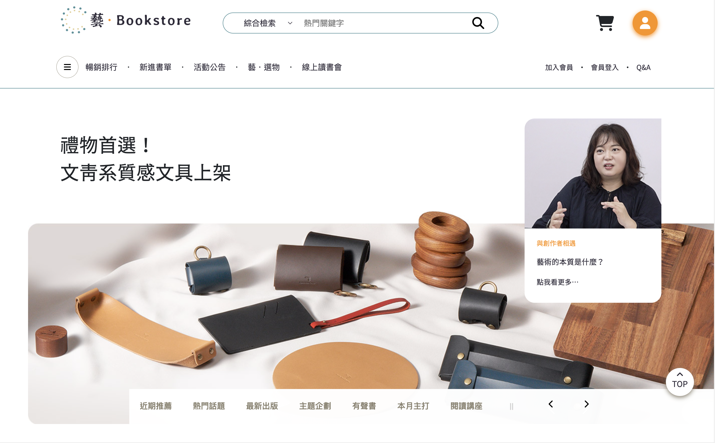
首頁：顯圖輪播、Header搜尋欄
配色LOGO設計。
Header搜尋欄功能：透過設定過濾條件，以及元件之間的傳值，完成關鍵字搜尋功能。
全域通用Top 按鈕。
首頁歡迎圖：可自動播放，或點擊控制項跳至下一張/上一張。

Slide 10
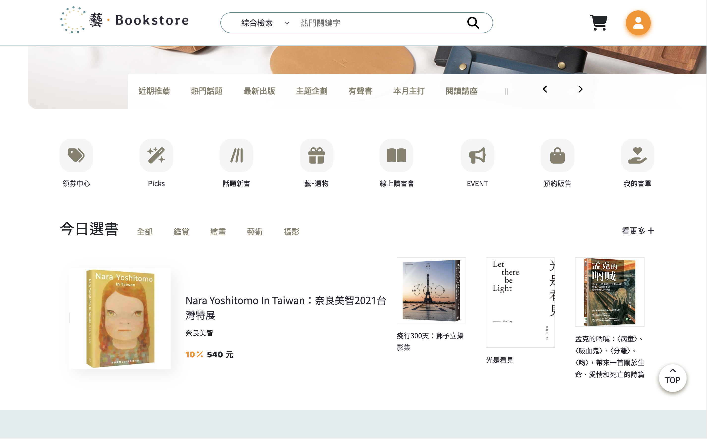
首頁：ICON選單、今日選書
自動簡化的Header。
使用圖標簡化資訊。
隨機推薦今日選書。

Slide 11
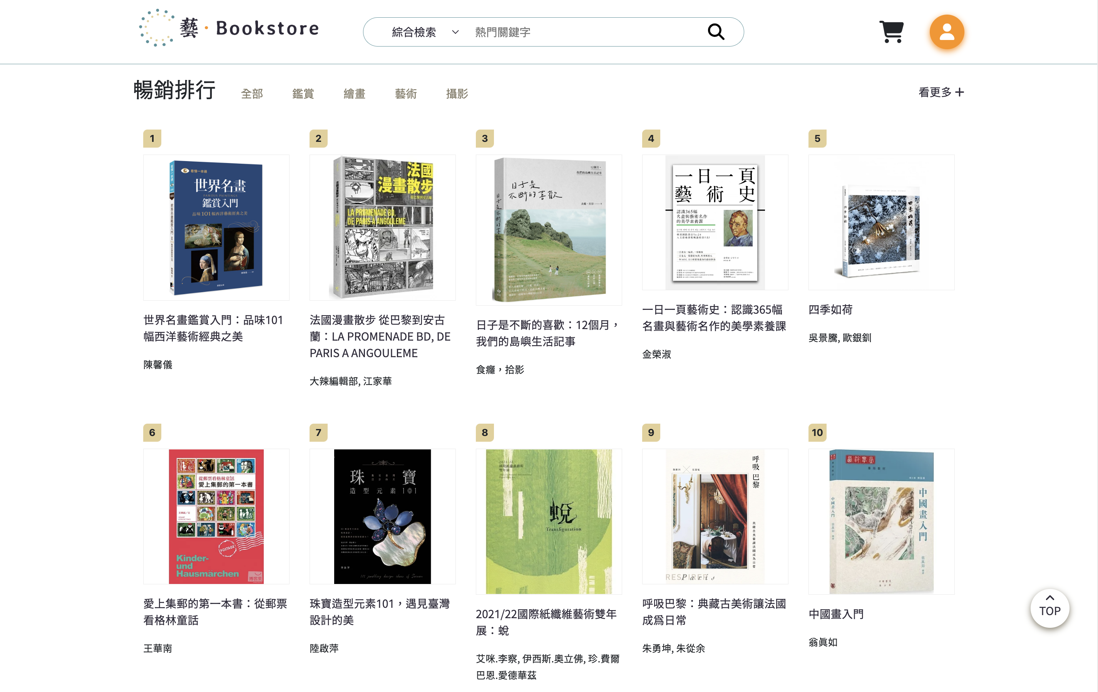
首頁：依據書籍類別，隨機推薦書單
依照分類顯示該類型的暢銷排行。
可連接到暢銷排行頁面。
自資料庫渲染書名、作者等資訊。

Slide 12
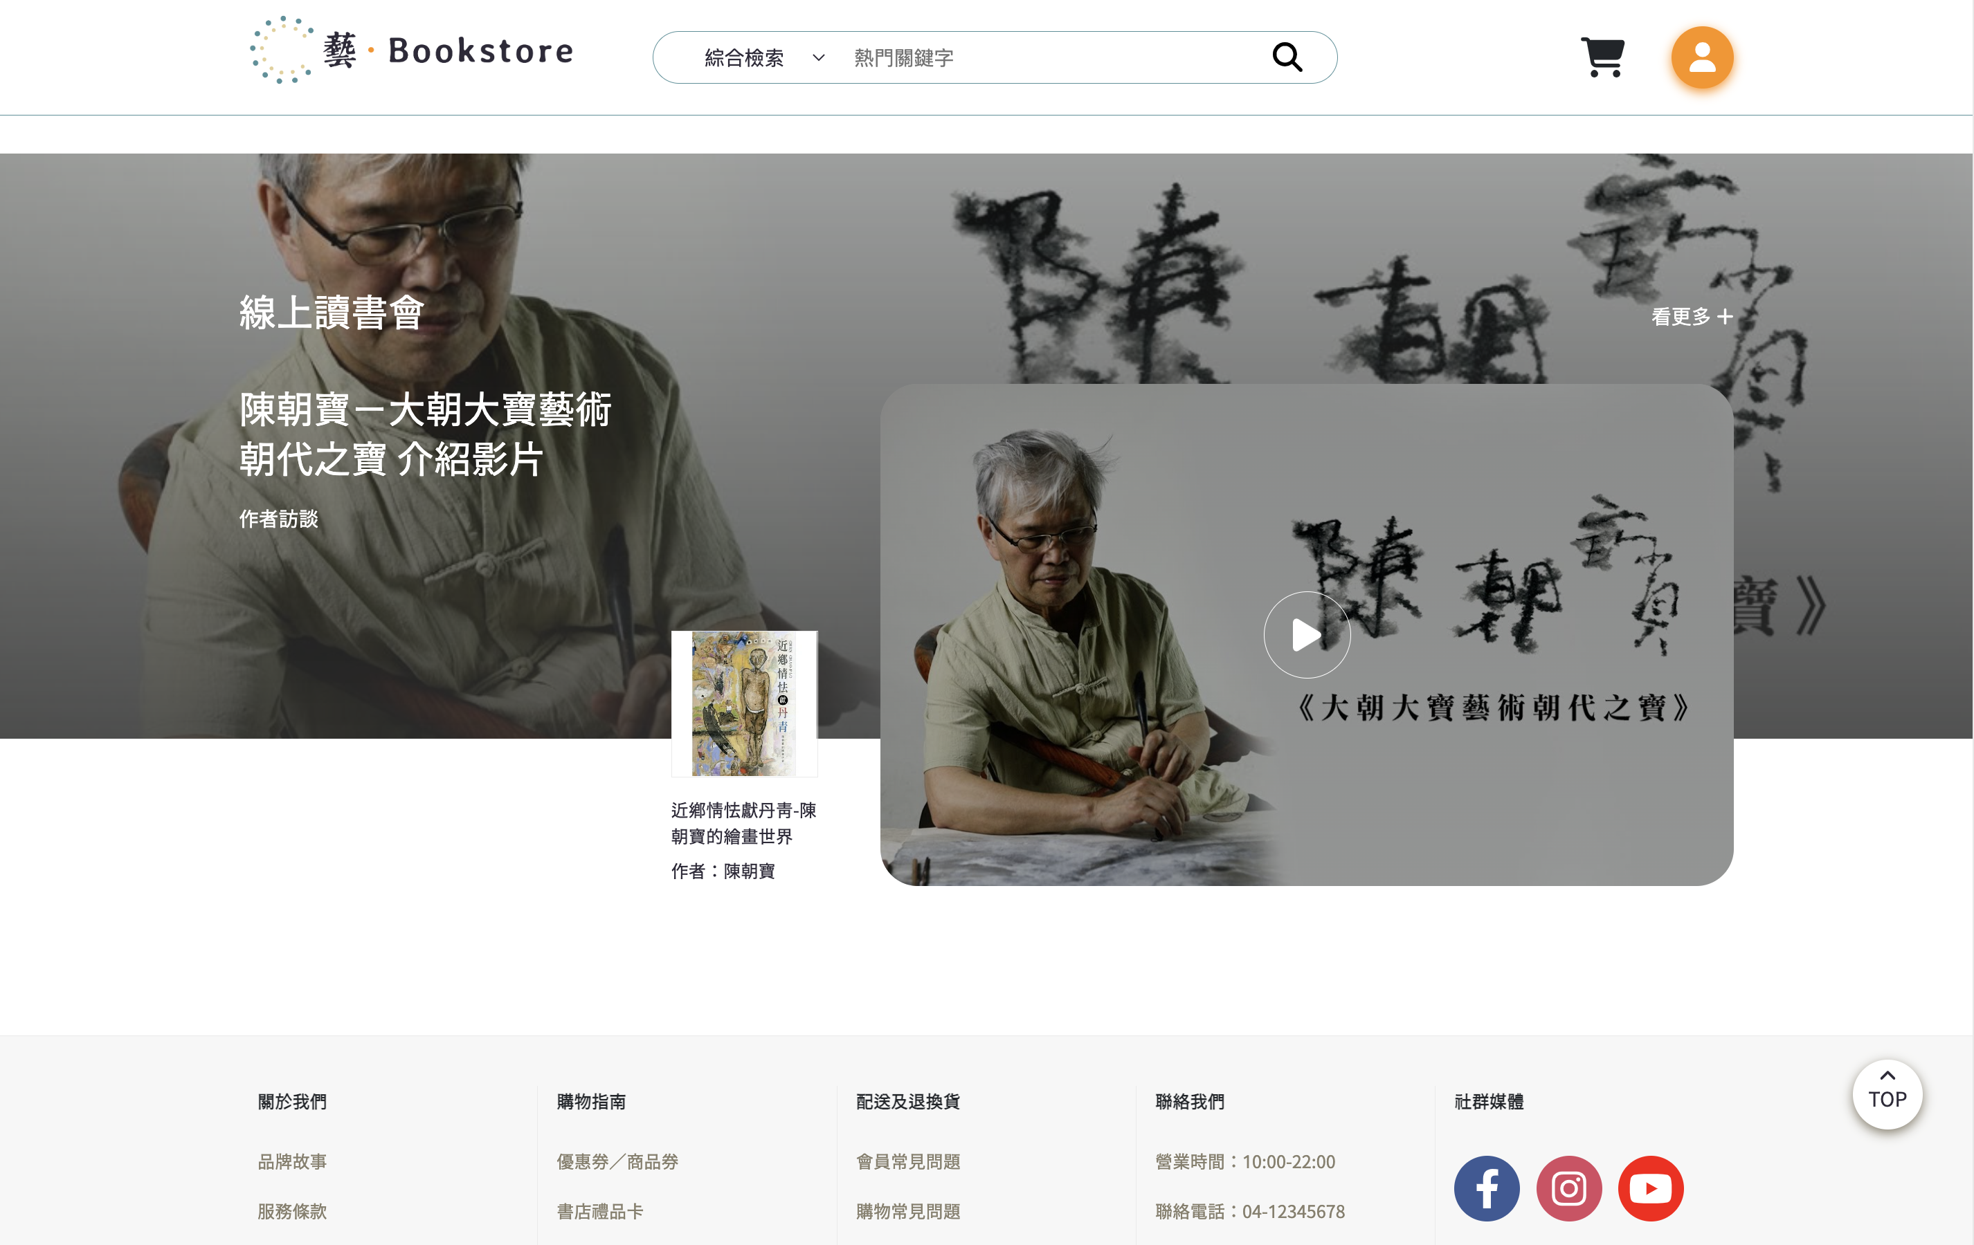
首頁：隨機影片推薦、Footer
Banner及預覽框中顯示影片預覽圖，點擊後可連結至指定影片詳情頁。
影片相關 商品推薦
Footer

Slide 13
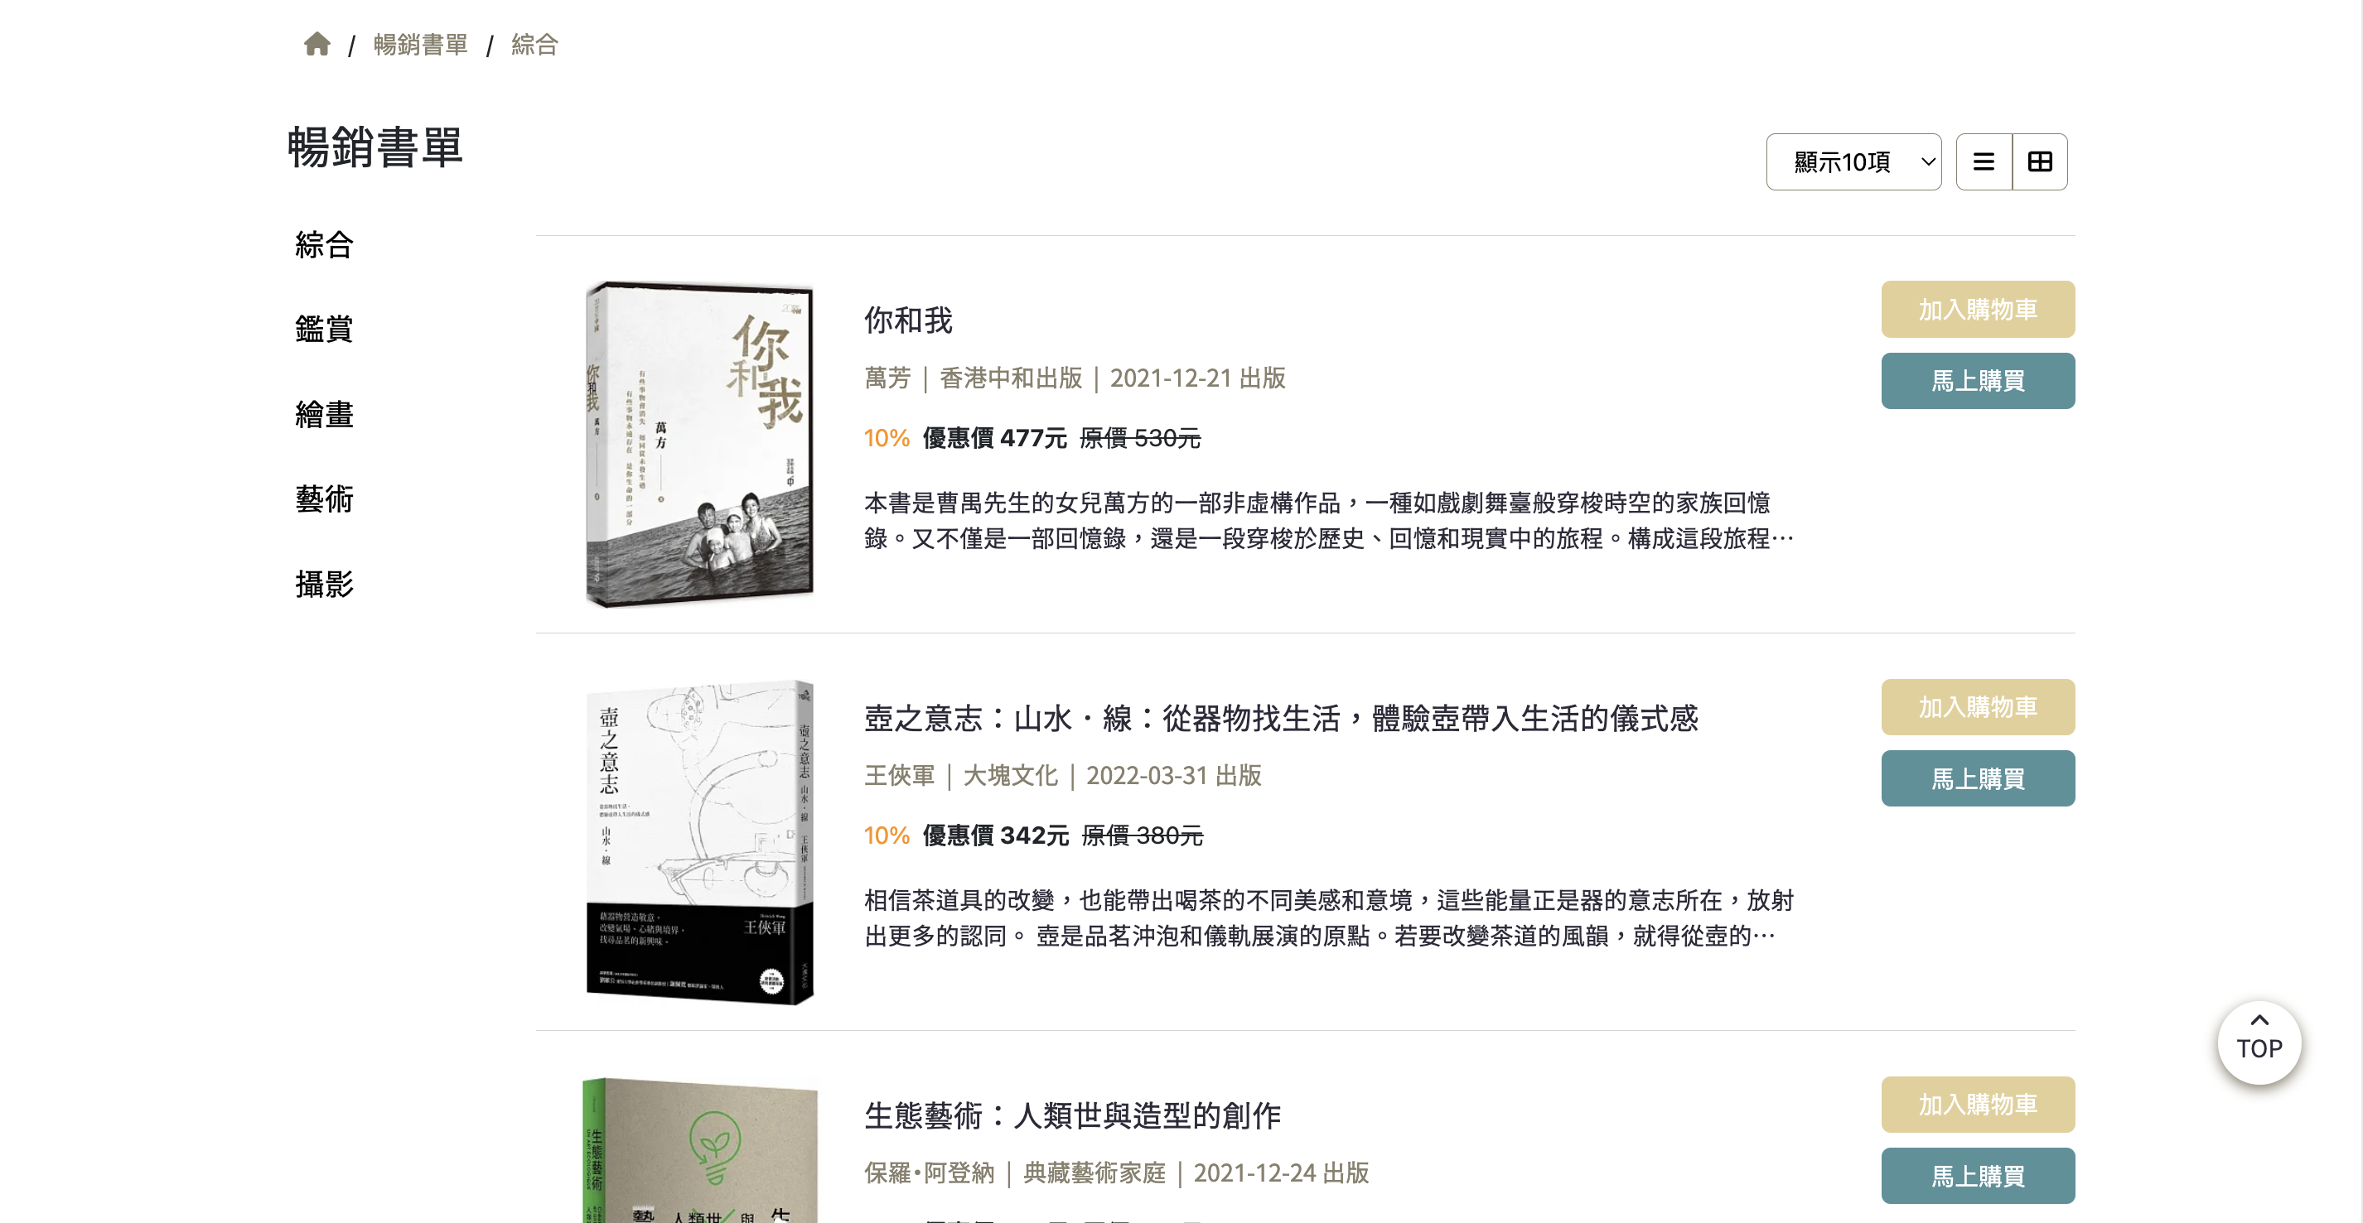
暢銷排行：商品列表
現在位置
側導覽列：可根據分類顯示不同類型書籍的暢銷排行。

Slide 14
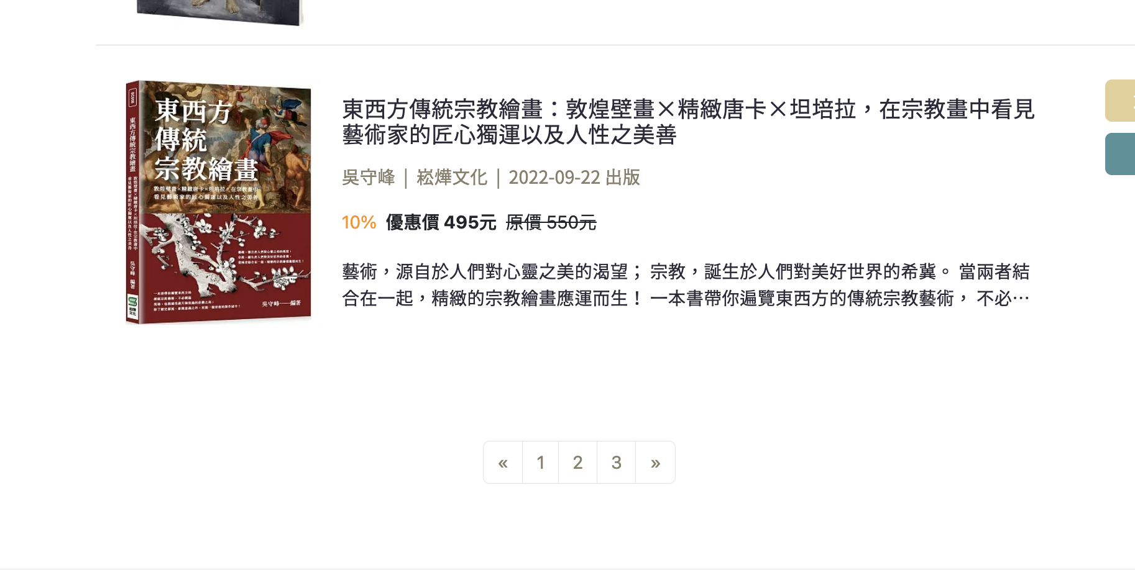
暢銷排行：分頁
分頁：將自API接收到的資料陣列轉換為二維陣列後，切分頁功能。

Slide 15
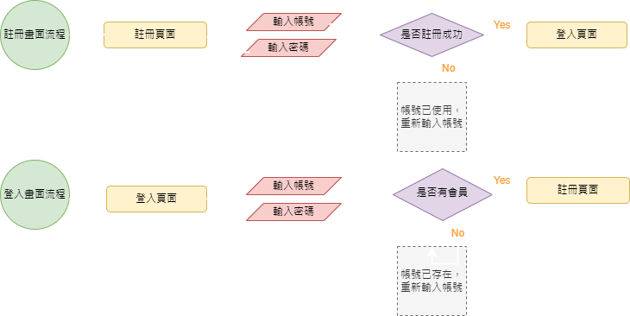
登入、註冊流程
Notes:
箭頭線說明，容易誤導

Slide 16
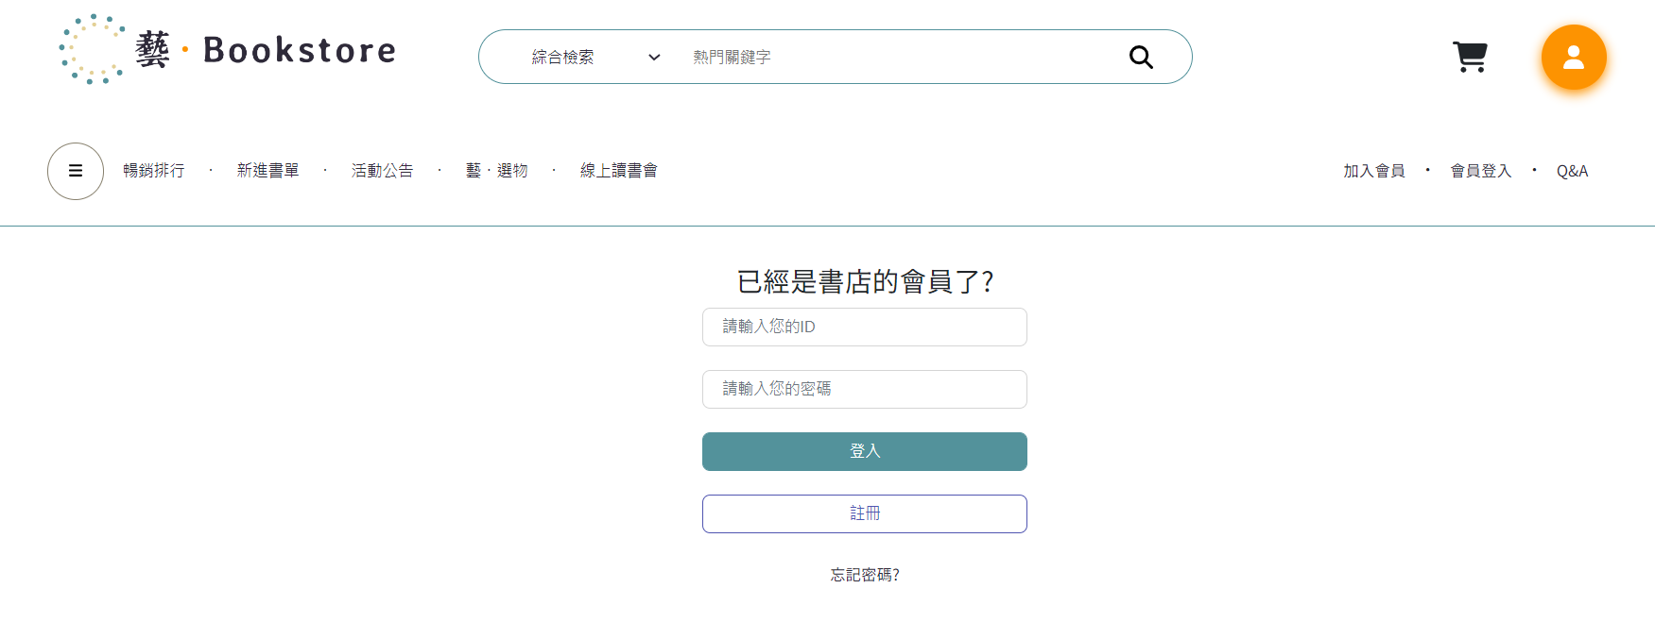
登入
帳號密碼有誤提醒使用者

Slide 17
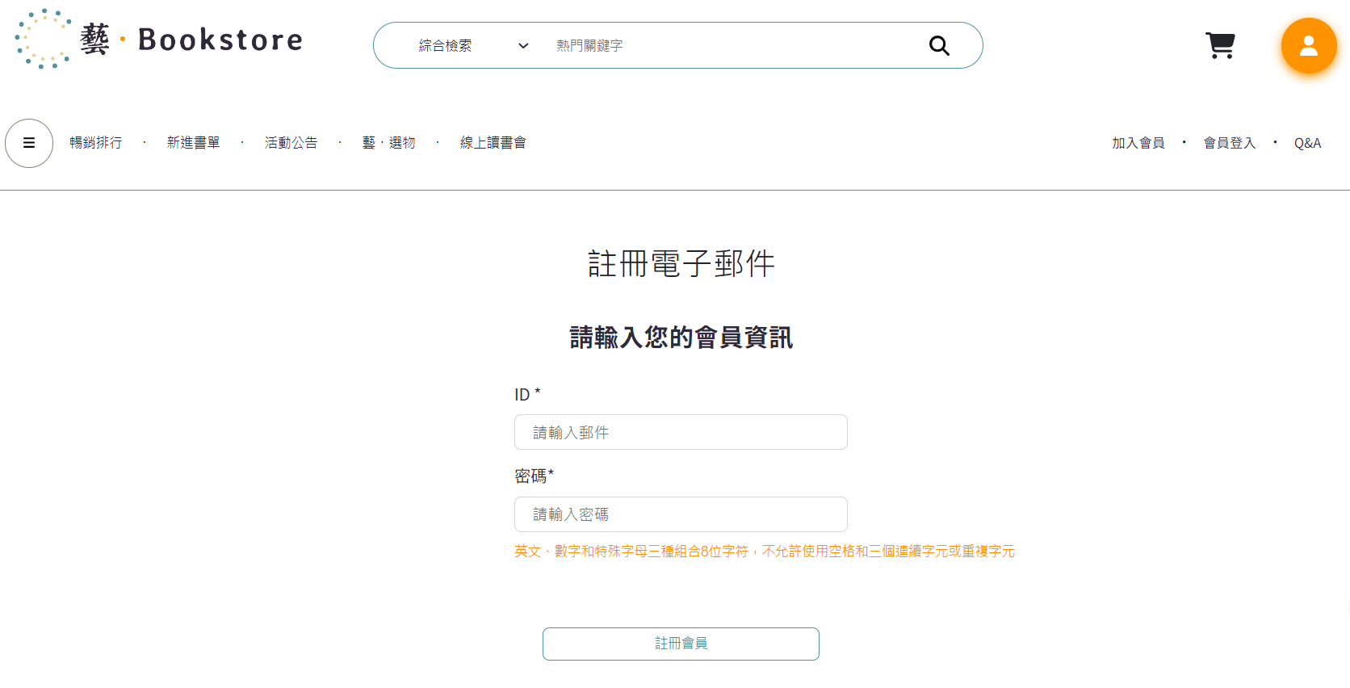
註冊
帳號已註冊過提醒使用者

Slide 18
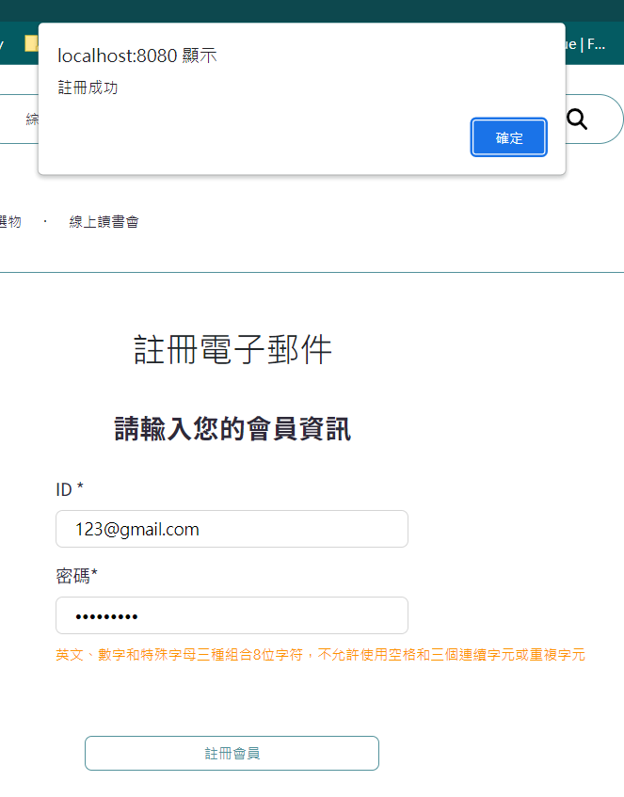
註冊
確認會員資料註冊成功後畫面自動跳轉至登入頁面

Slide 19
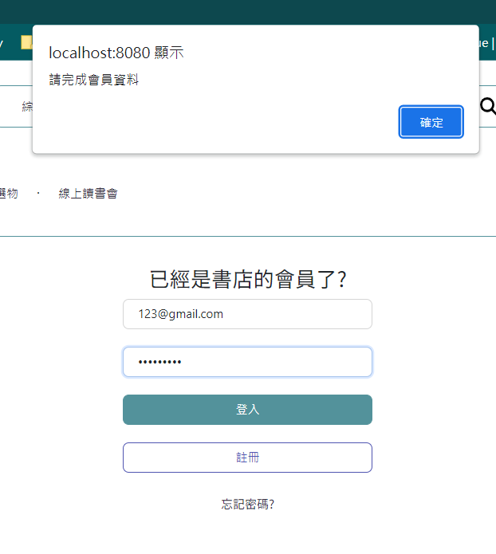
重新登入
新會員完成登入後，引導進入會員資料頁完成會員資料

Slide 20
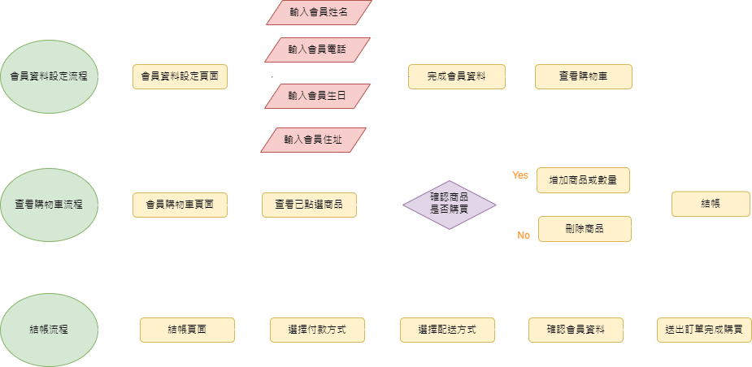
會員及其相關流程
Notes:
箭頭線說明，容易誤導

Slide 21
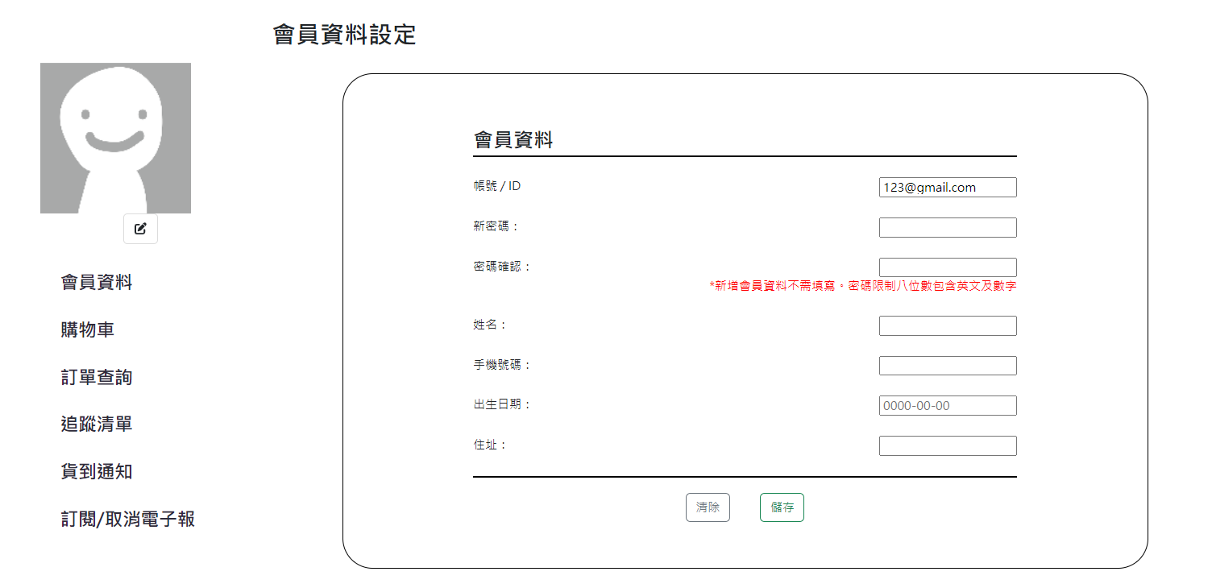
會員資料
新增會員照片
完成會員料填寫建立會員資料

Slide 22
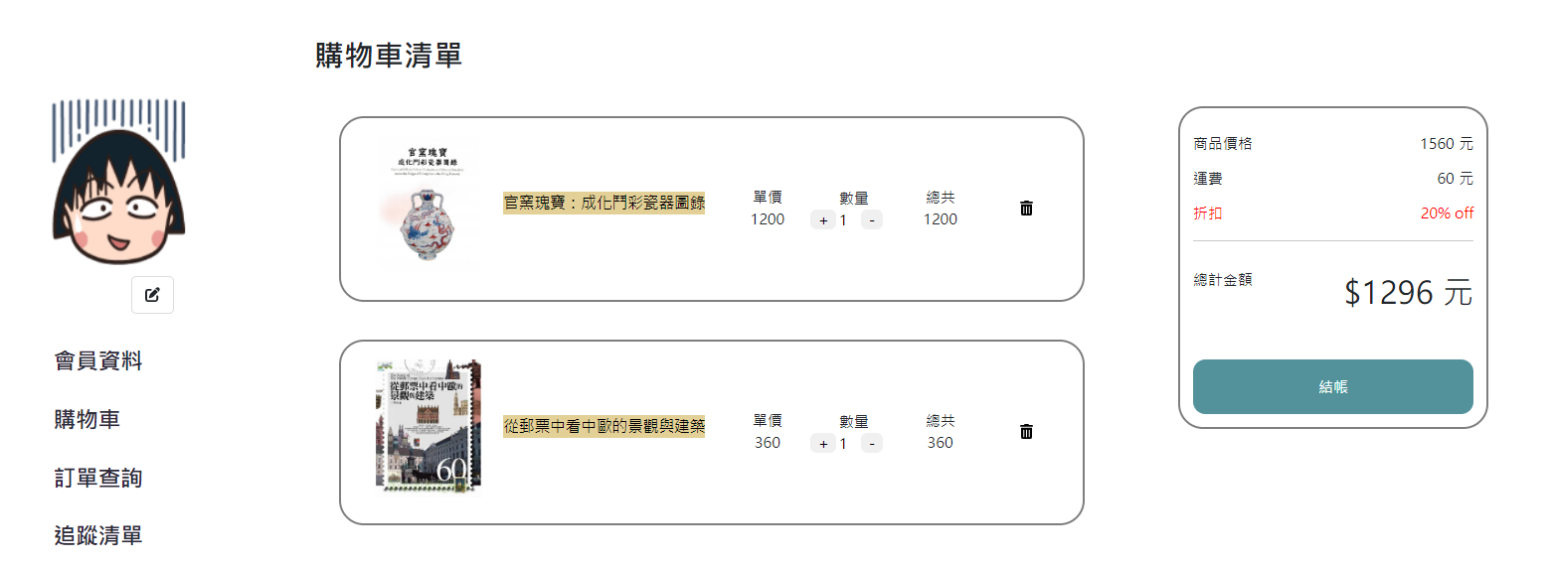
購物車清單
新增會員照片
商品價格計算
顯示會員所選擇的商品，
增加購買數量或是刪除商品

Slide 23
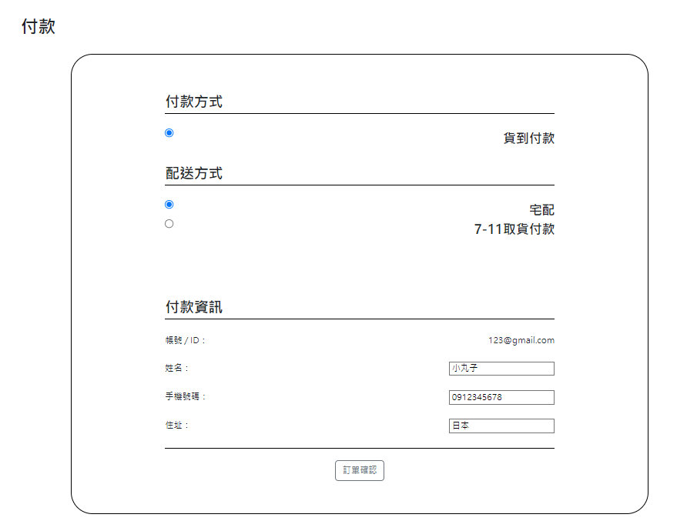
付款
會員選擇付款方式及配送方式並且確認會員付款資訊是否正確

Slide 24
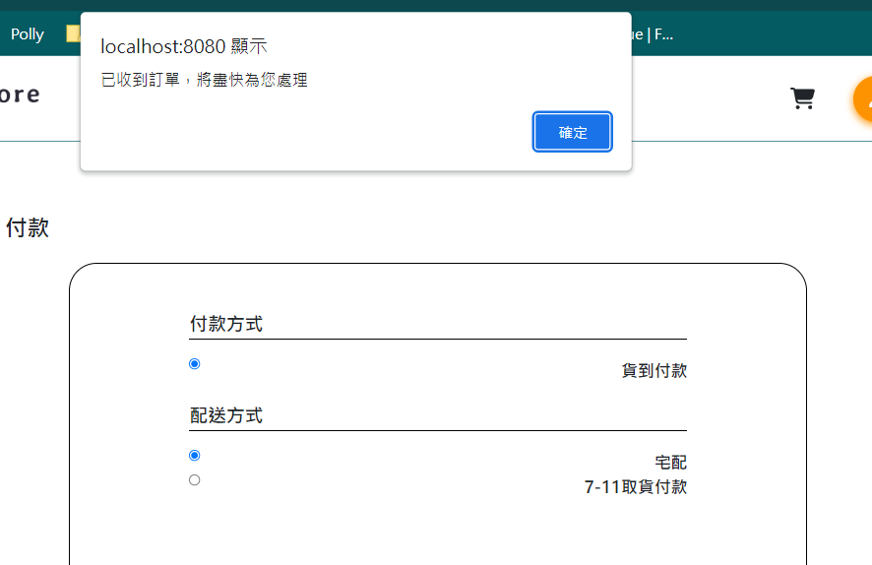
付款
確認無誤後，後台進行商品配送後續流程

Slide 25
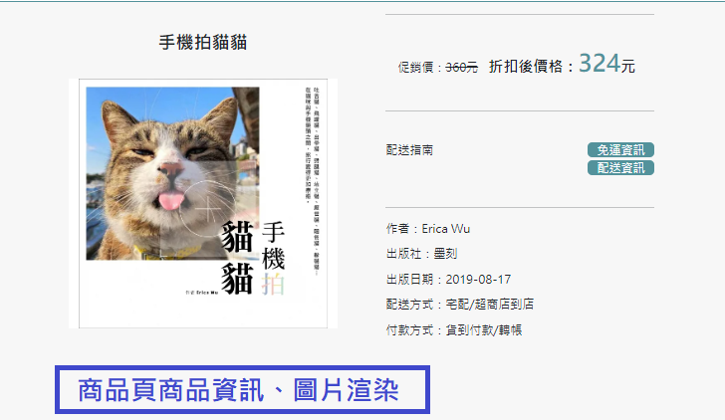
商品內容頁面-商品資訊

Slide 26
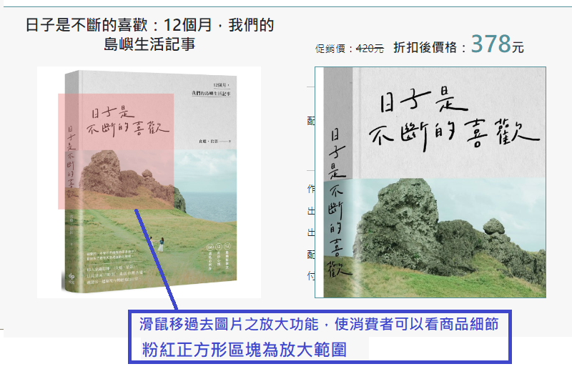
商品內容頁面-放大功能

Slide 27
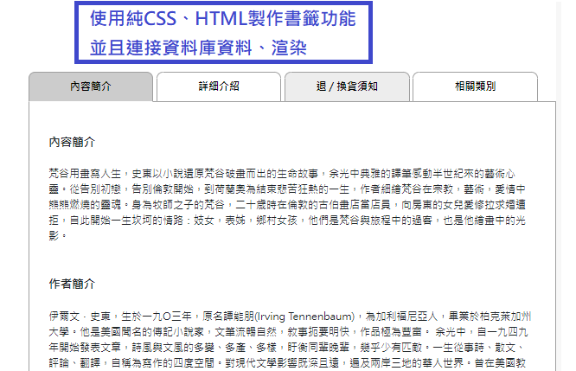
商品內容頁面-書本詳情

Slide 28
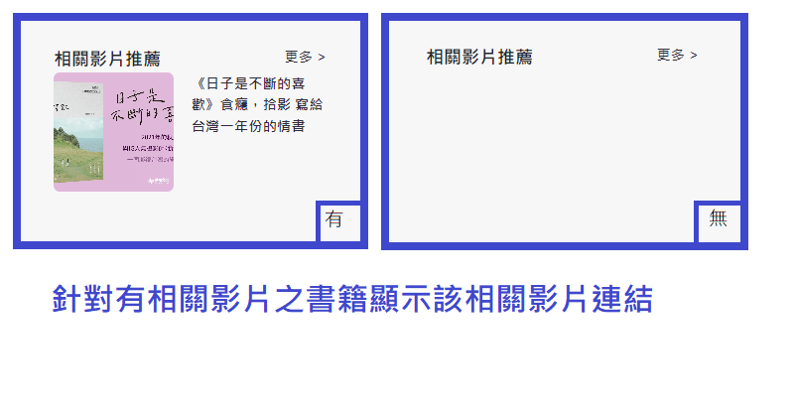
商品內容頁面-相關影片連結

Slide 29
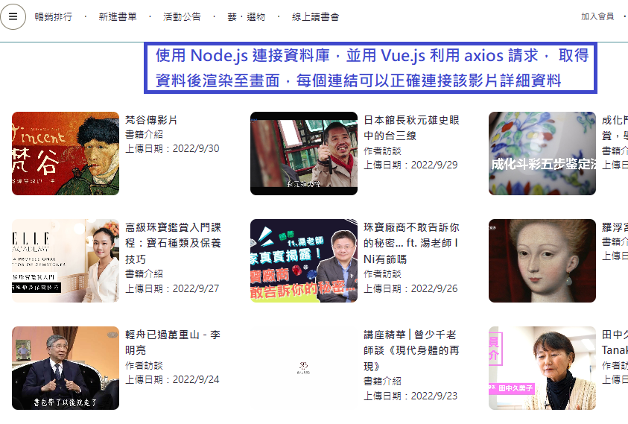
影片總覽頁面

Slide 30
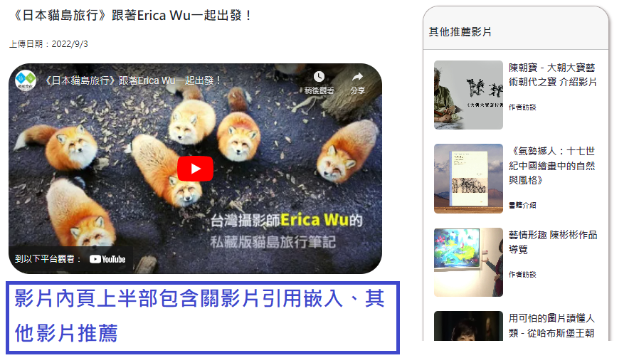
影片內容頁面-上

Slide 31
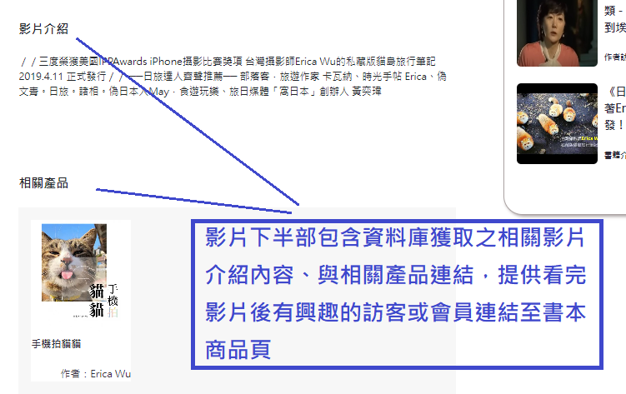
影片內容頁面-下

Slide 32
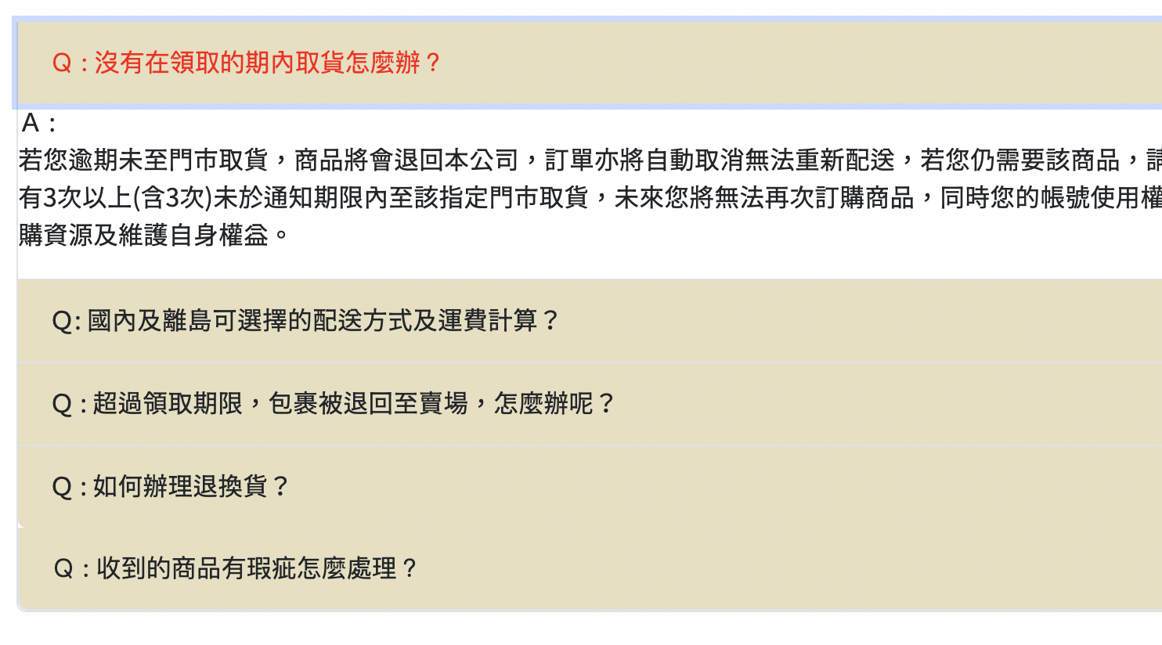
會員ＱＡ頁

Slide 33
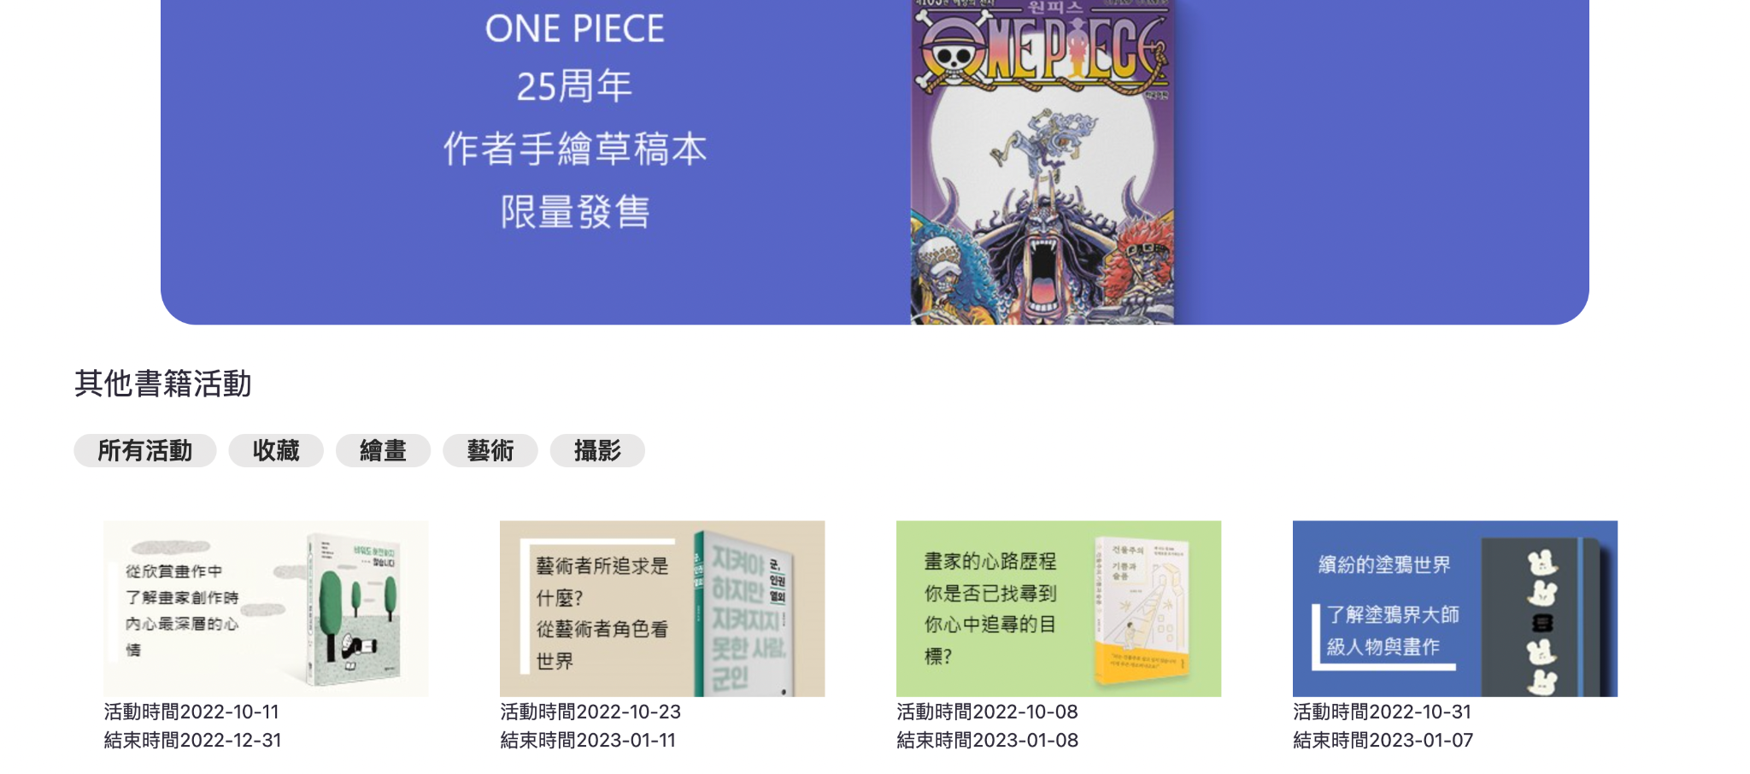
活動頁面總覽

Slide 34
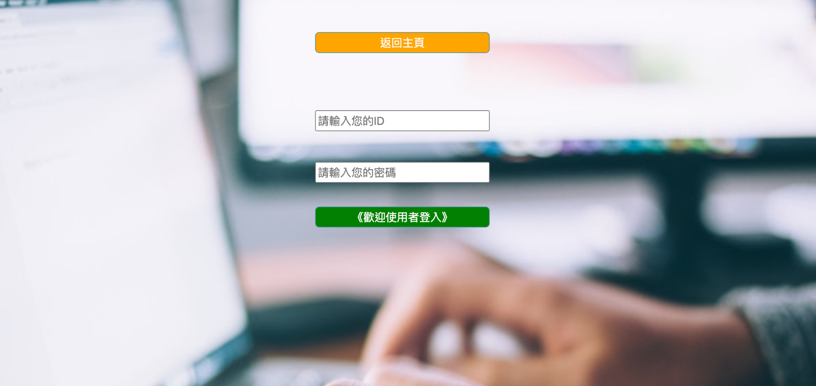
後台：管理登入
從資料庫拿取會員資料後，顯示在後台，並可做輯與整筆刪除再傳回資料庫。

Slide 35
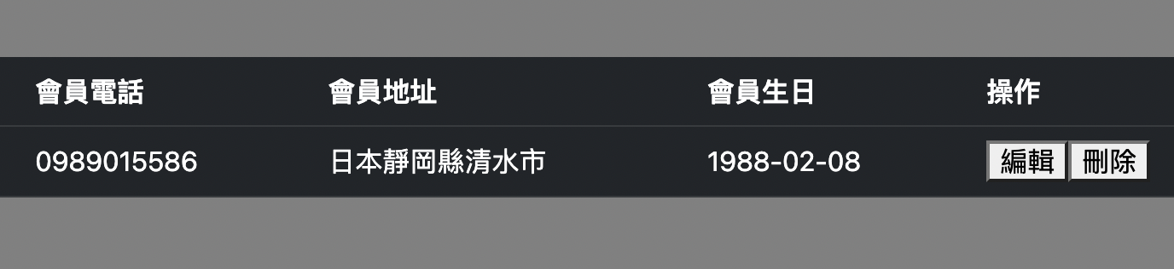
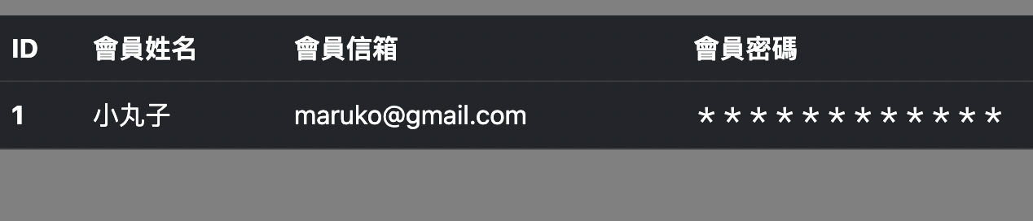
後台：會員管理
從資料庫拿取會員資料後，顯示在後台，並可做編輯與整筆刪除再傳回資料庫。
點擊編輯轉跳到會員編輯頁
會員編輯後傳送到資料庫後畫面更新資料並顯示

Slide 36
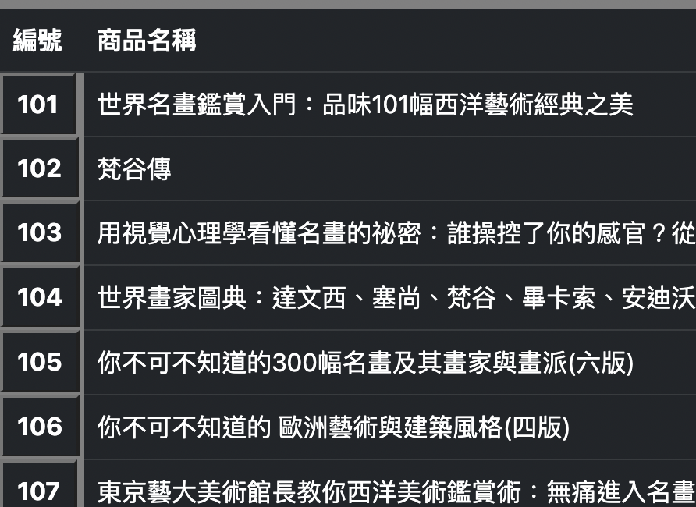
後台：商品管理（書籍上架）
讀取資料庫資料顯示畫面，並可點選修改或上架書籍。

Slide 37
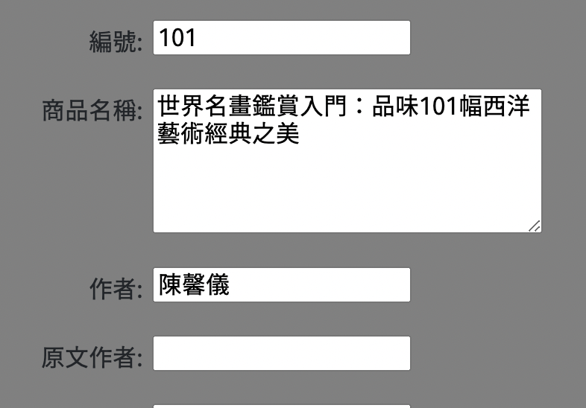
後台：商品管理（書籍修改、上架）
按照資料庫格式修改上架書籍，每個輸入匡都會對照到資料庫名稱做儲存。

Slide 38
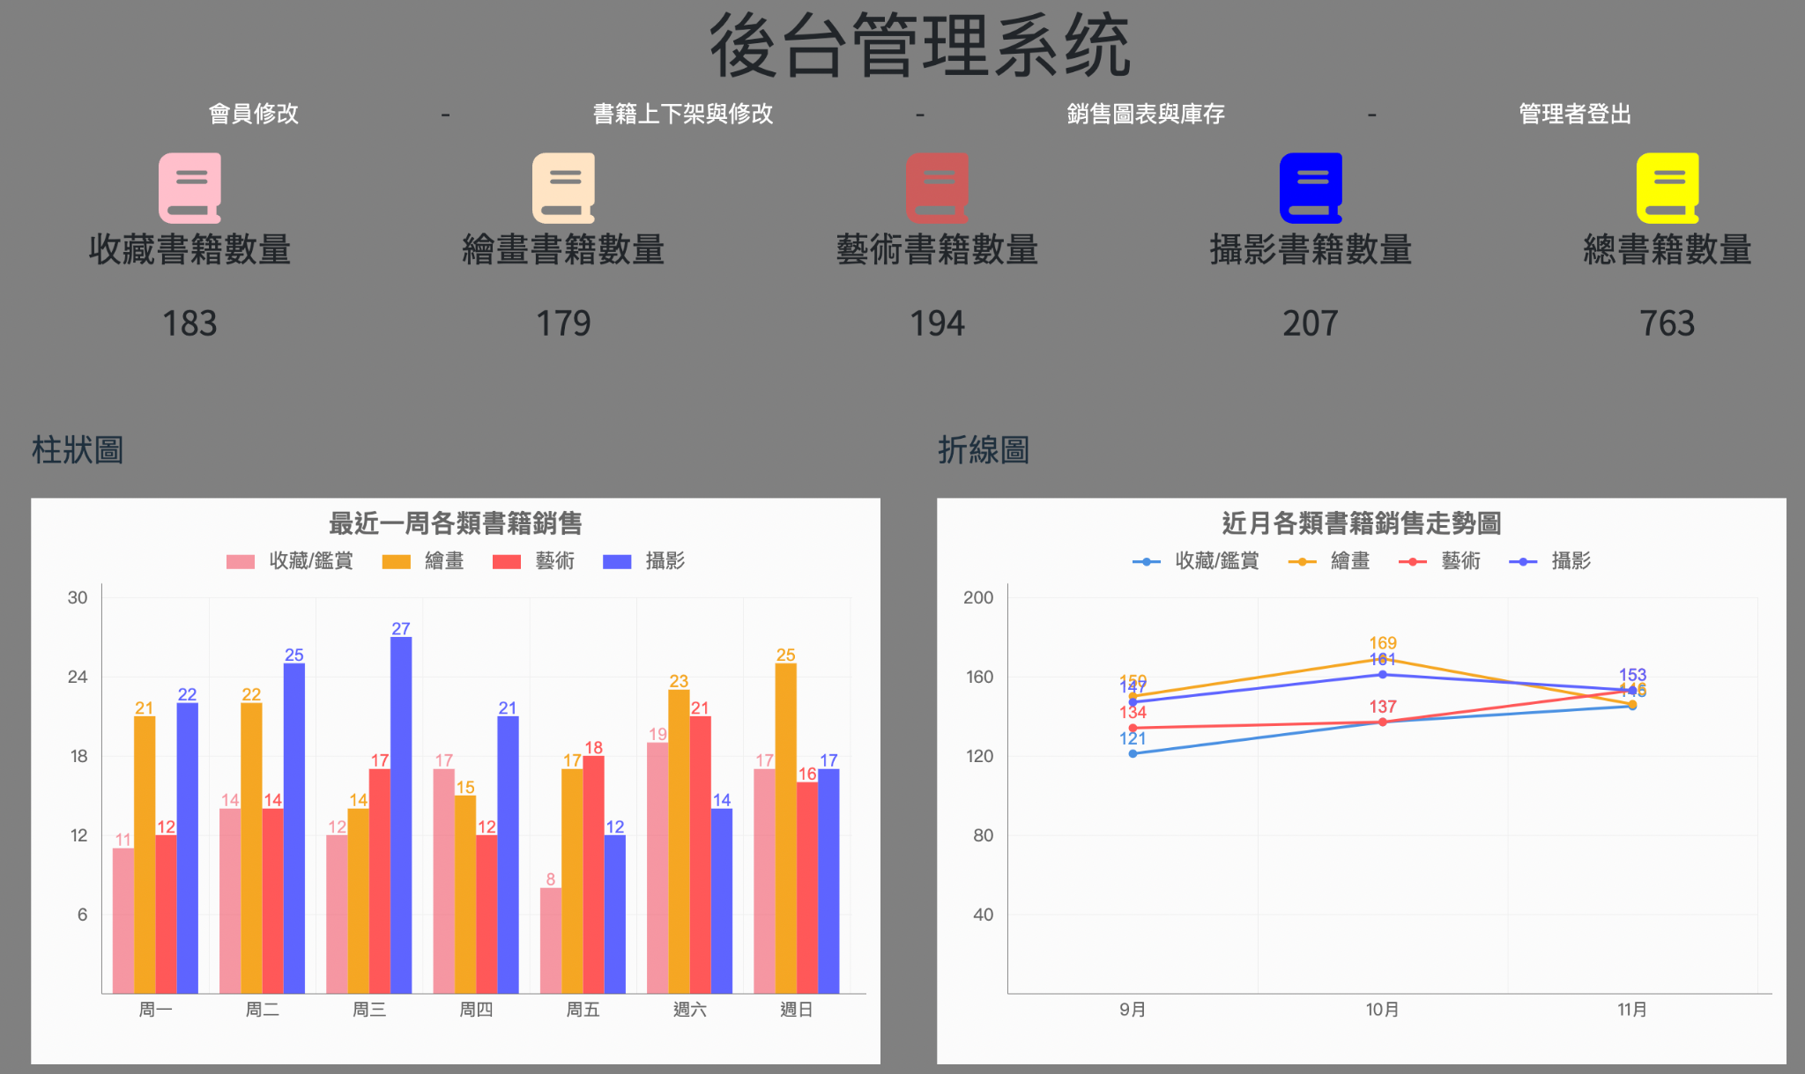
後台：銷售圖表

Slide 39
流程演示DEMO

Slide 40
Thank you

